Slide 1
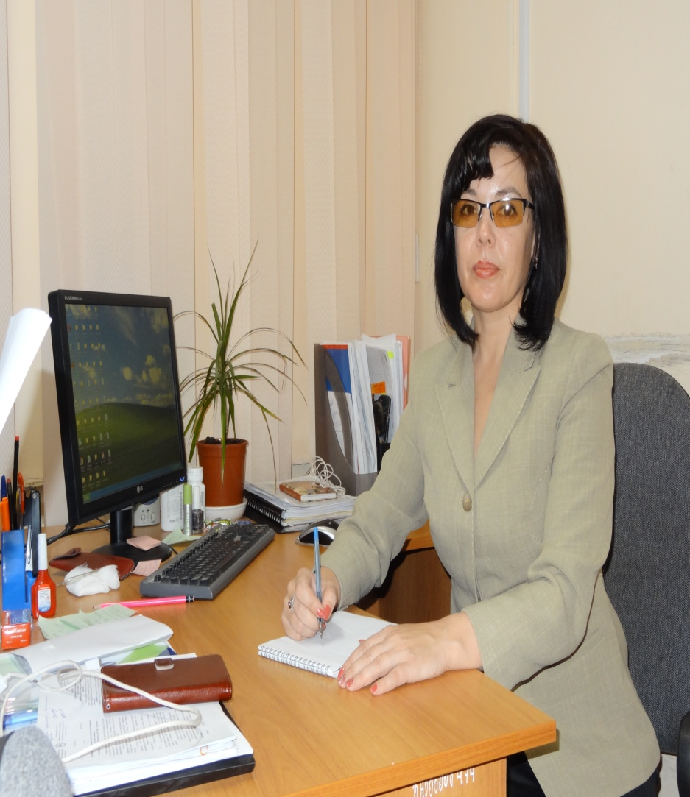
Министерство образования и науки
Республики Саха (Якутия)
ГБПОУ РС(Я) «Якутский коммунально-строительный техникум»
П О Р Т Ф О Л И О
Глазовой Марии Васильевны,
преподавателя экологии
ГБПОУ РС(Я)
«Якутский коммунально-строительный техникум»

Slide 2
ОБЩИЕ СВЕДЕНИЯ
Ф.И.О. | Глазова Мария Васильевна
Место работы: | ГБПОУ РС (Я) «Якутский коммунально-строительный техникум»
Должность: | преподаватель
Стаж: | Общий трудовой стаж - 12 лет Педагогический стаж – 6 лет В данном учреждении - 3 года
Образование: Специальность: | Высшее Якутская государственная сельскохозяйственная академия, 2005 г., экономист, бухгалтерский учет, анализ и аудит; Профессиональная переподготовка, 2017 г., Педагог профобучения, СПО и ДПО
Имеющаяся категория: | нет
Претендует на категорию: | Соответствие занимаемой должности

Slide 3
ПОВЫШЕНИЕ КВАЛИФИКАЦИИ
ГОД | НАИМЕНОВАНИЕ
2017 год. | - АНО ДПО «Международный центр подготовки кадров» «Педагог профессионального обучения, среднего профессионального образования и дополнительного профессионального образования» - в объеме 252 часа. - ИНПО СВФУ им. М.К. Аммосова «Первая помощь при неотложных состояниях у детей» - в объеме 16 часов. - АНО ДПО РС (Я) «Многопрофильный инновационный центр» «Демонстрационный экзамен в соответствии с актуальными стандартами ФГОС СПО» - в объеме 36 часов. - ГАУ ДПО РС (Я) «ИРПО» «Внедрение профессионального стандарта педагога профессионального обучения, профессионального образования и дополнительного профессионального образования» - в объеме 16 часов. - ГАУ ДПО РС (Я) «ИРПО» «Профессиональные компетенции преподавателей/мастеров производственного обучения в условиях реализации ФГОС СПО по ТОП-50» - в объеме 24 часа.
2016 год. | Агентство образовательных инициатив г. Волгоград Стажировка по теме «Реализация модели дуального образования в профессиональной организации» - в объеме 72 часа.

Slide 4
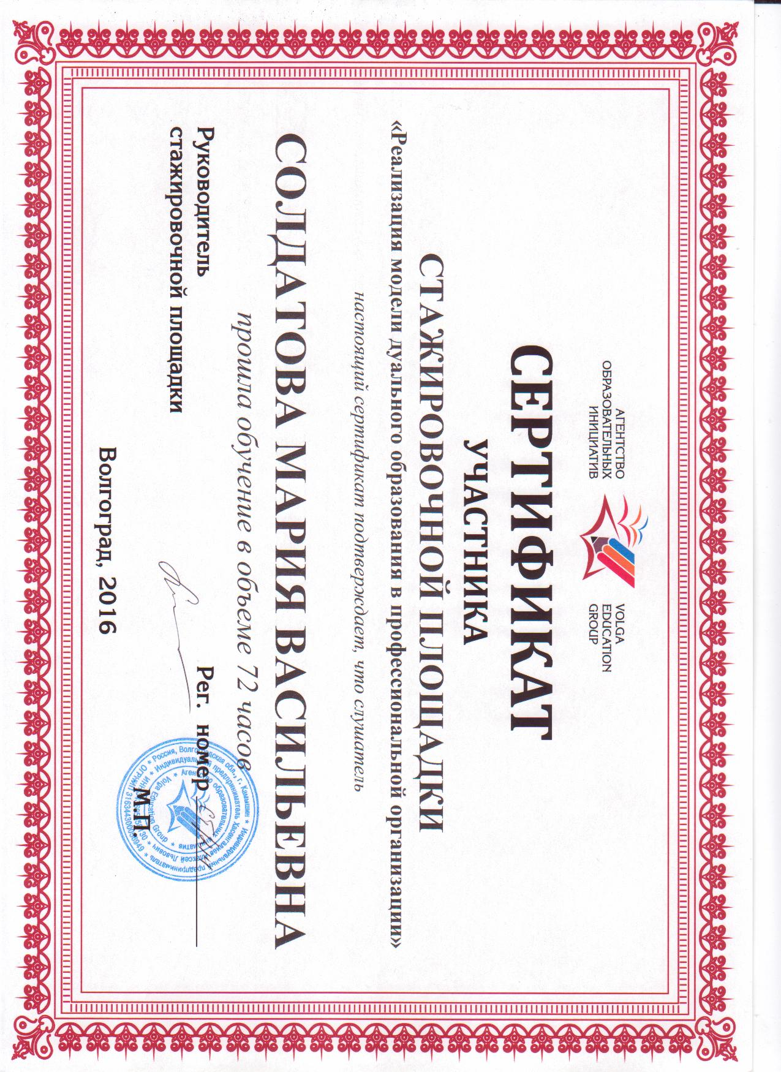
ПОВЫШЕНИЕ КВАЛИФИКАЦИИ

Slide 5
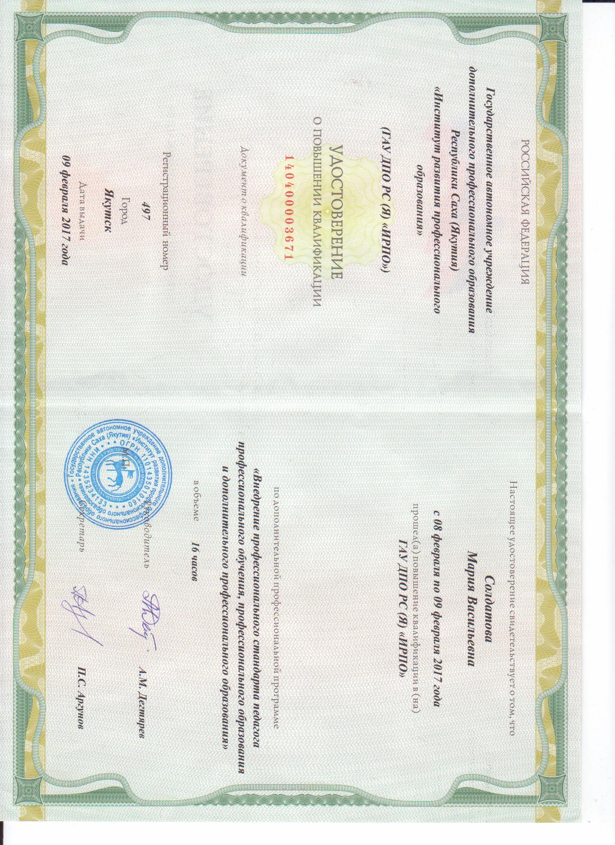
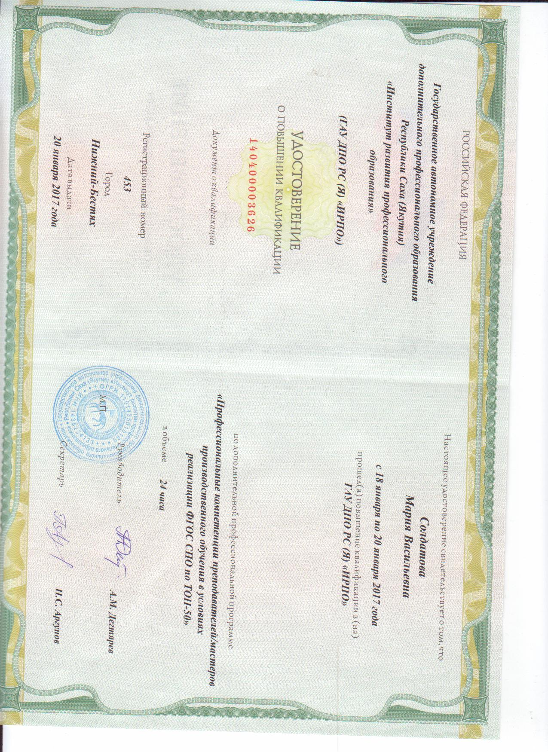
ПОВЫШЕНИЕ КВАЛИФИКАЦИИ

Slide 6
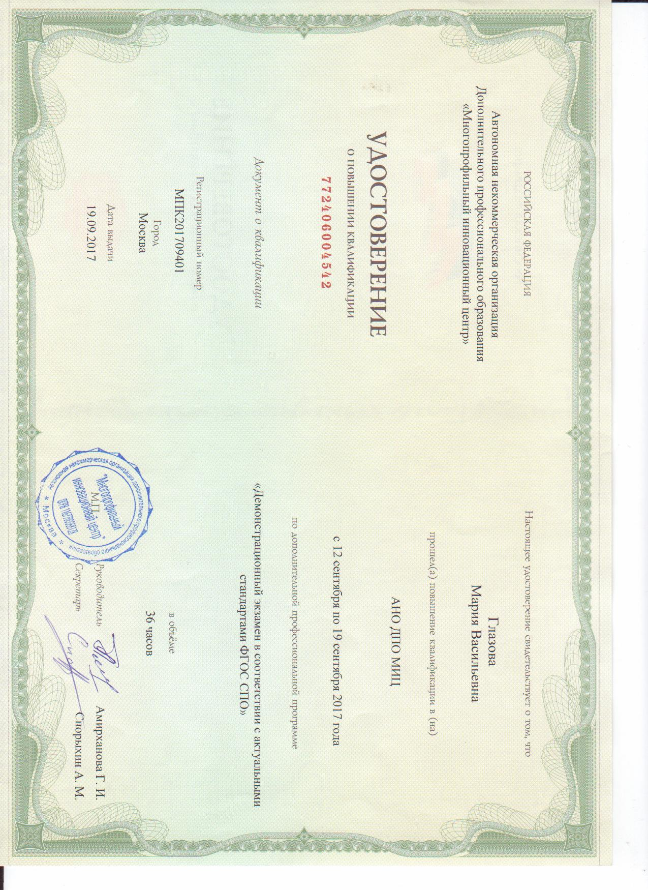
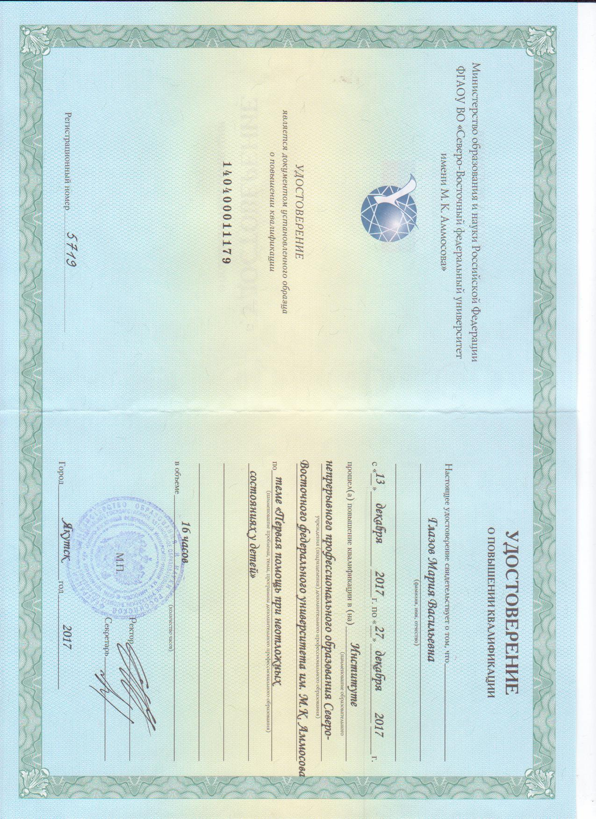
ПОВЫШЕНИЕ КВАЛИФИКАЦИИ

Slide 7
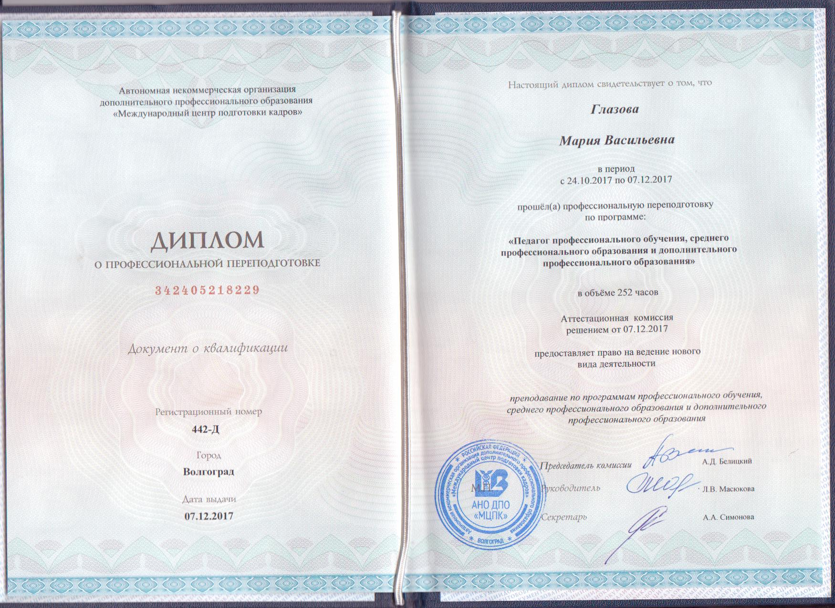
ПЕРЕПОДГОТОВКА

Slide 8
Результаты учебной деятельности по итогам мониторинга ПОО
Общая педагогическая нагрузка преподавателя за 3 уч.гг:
Учебный год | Общая пед. нагрузка
 | очное | заочное
2016/17 | 150 | 36
2017/18 | 623 | 30
2018/19 | 352 | 22

Slide 9
Результаты учебной деятельности по итогам мониторинга ПОО
Динамика успеваемости и качества обучающихся за 2016-2017 учебный год
Группа | Учебная дисциплина | Всего студентов | Аттесто-вано | % успев. | % качества
ТИТО-16 | Экологические основы природопользования | 19 | 19 | 100 | 94,7
СТУЗ-14 | Экологические основы природопользования | 13 | 13 | 100 | 100
СИЭЗ-14 | Экологические основы природопользования | 19 | 19 | 100 | 100
Итого: |  |  |  | 100% | 98,2%
Динамика успеваемости и качества успеваемости за 2016/17 уч. год

Slide 10
Результаты учебной деятельности по итогам мониторинга ПОО
Динамика успеваемости и качества успеваемости за 2017/18 уч. год
Группа | Учебная дисциплина | Всего студентов | Аттесто-вано | % успев. | % качества
ЭГО-16 | Экологические основы природопользования | 19 | 19 | 100 | 100
СИЭЗ-15 | Экологические основы природопользования | 24 | 24 | 100 | 79,2
СЭД-15 | Экологические основы природопользования | 17 | 17 | 100 | 94,1
ЭГО-17 | Природные и искусственные газы | 25 | 25 | 100 | 76
УЭД-17 | Введение в специальность | 17 | 17 | 100 | 100
УЭД-17 | МДК 01.01 | 17 | 17 | 100 | 100
Итого: |  |  |  | 100% | 91,5%
Диаграмма успеваемости заочного обучения на 2015-2016 уч.гг.

Slide 11
Результаты учебной деятельности по итогам мониторинга ПОО
Динамика успеваемости и качества по заочному обучению
за последние 2 года
Специальность | Год обучения | Всего студентов | Итоговая аттестация по заочному обучению
 |  |  | % Успеваемости | % Качества
ТИТО-14 | 2016-2017 | 16 | 100% | 100%
СТУЗ-14 | 2016-2017 | 19 | 100% | 100%
СИЭЗ-14 | 2016-2017 | 23 | 100% | 100%
ЭГО-15 | 2016-2017 | 12 | 100% | 100%
СЭД-15 | 2016-2017 | 20 | 100% | 100%
ТИТО-15 | 2017-2018 | 20 | 100% | 100%
СИЭЗ-15 | 2017-2018 | 21 | 100% | 100%
ЭГО-16 | 2017-2018 | 16 | 100% | 100%
СТУЗ-16 | 2017-2018 | 10 | 100% | 100%
ЭГО-16 | 2017-2018 | 16 | 100% | 93,3%
ЭГО-17 | 2017-2018 | 7 | 100% | 71,4%
СИЭЗ-17 | 2017-2018 | 11 | 100% | 100%

Slide 12
Результаты участия обучающихся в выставках, конкурсах,
олимпиадах, конференциях, соревнованиях
Иванов Григорий студент гр. СИЭЗ-16
является стипендиатом Главы Республики Саха (Якутия)

Slide 13
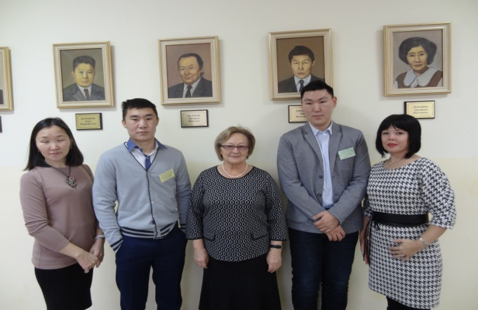
Результаты участия обучающихся в выставках, конкурсах,
олимпиадах, конференциях, соревнованиях

Slide 14
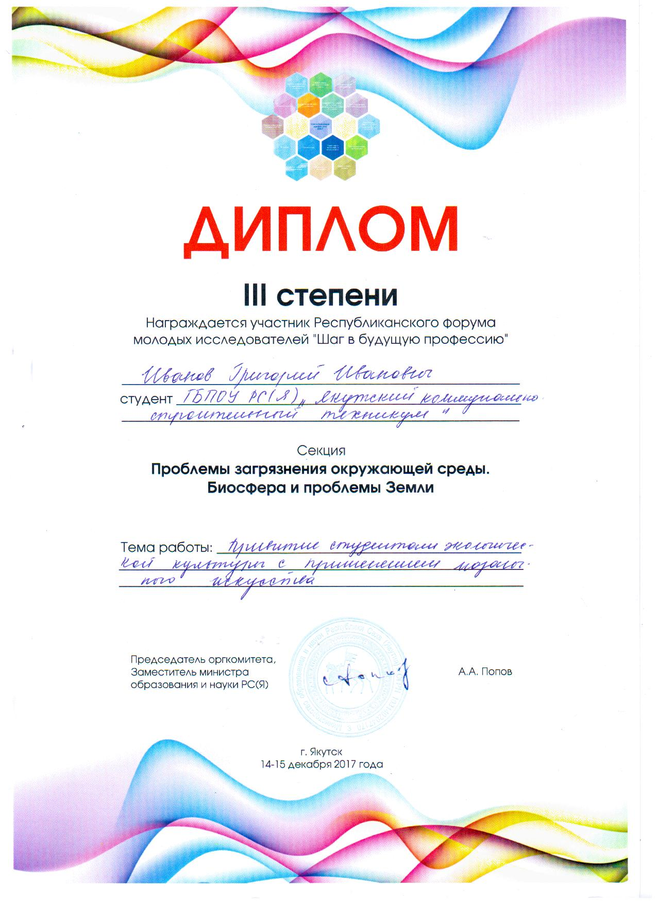
Результаты участия обучающихся в выставках, конкурсах,
олимпиадах, конференциях, соревнованиях

Slide 15
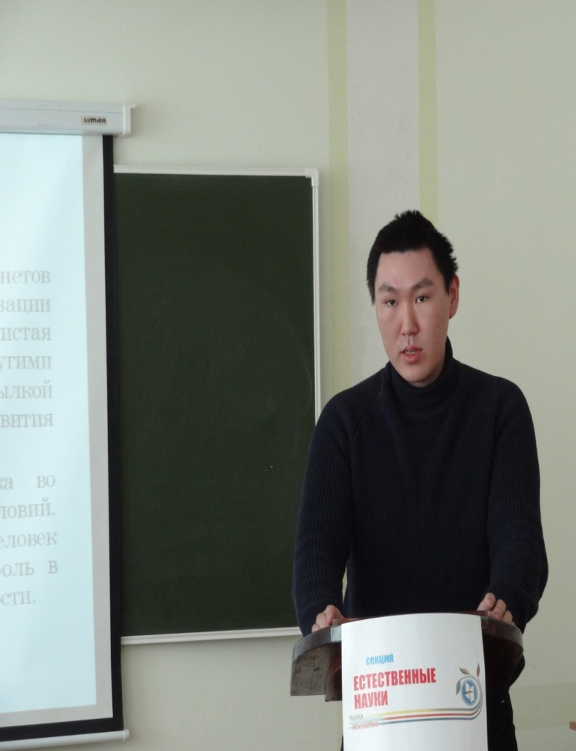
Результаты участия обучающихся в выставках, конкурсах,
олимпиадах, конференциях, соревнованиях
участники Республиканских олимпиад

Slide 16
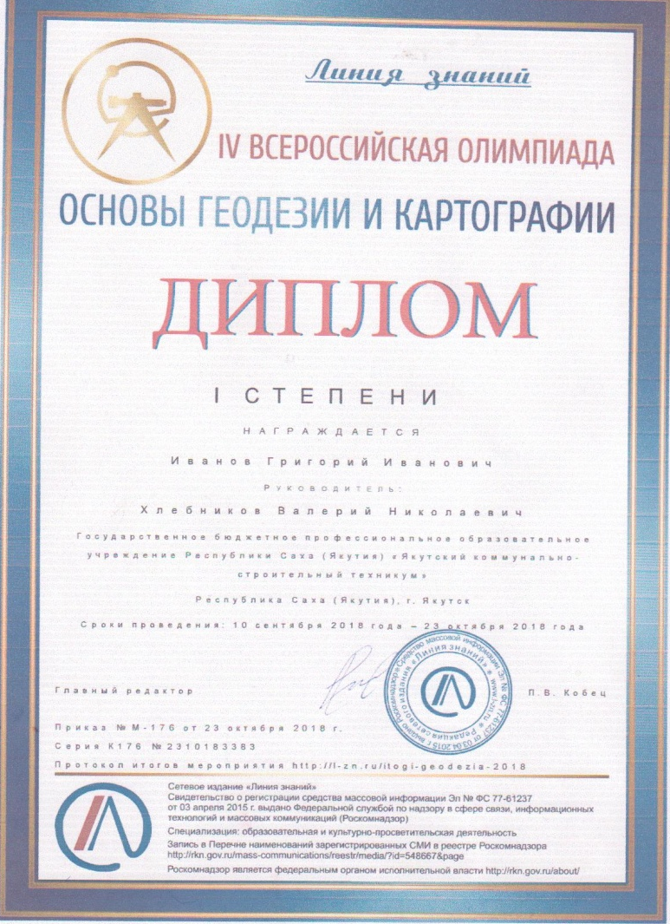
Результаты участия обучающихся в выставках, конкурсах,
олимпиадах, конференциях, соревнованиях
участники Республиканских олимпиад

Slide 17
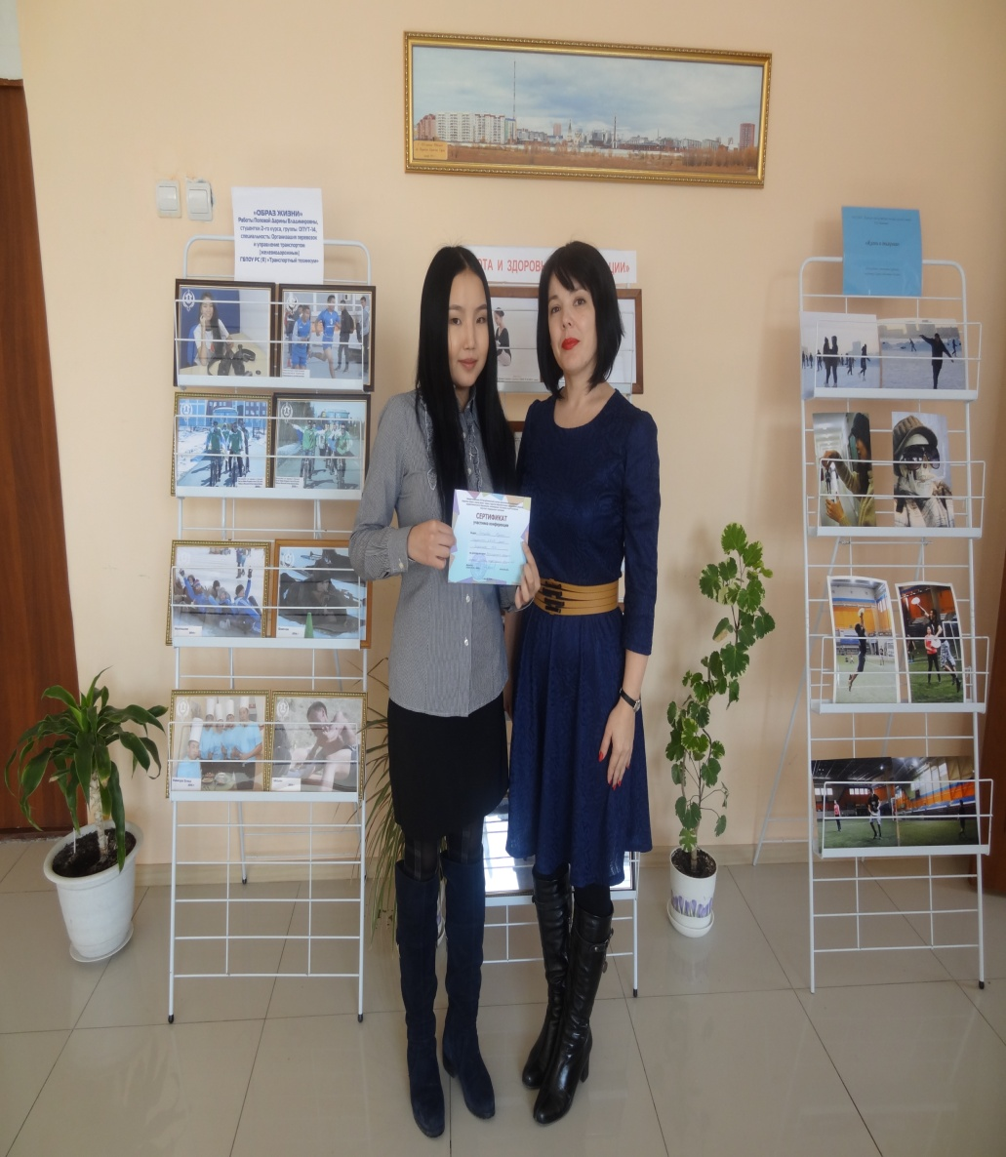
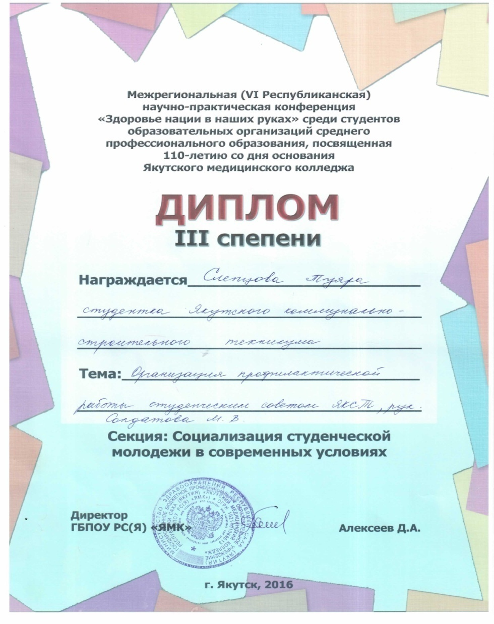
Результаты участия обучающихся в выставках, конкурсах,
олимпиадах, конференциях, соревнованиях

Slide 18
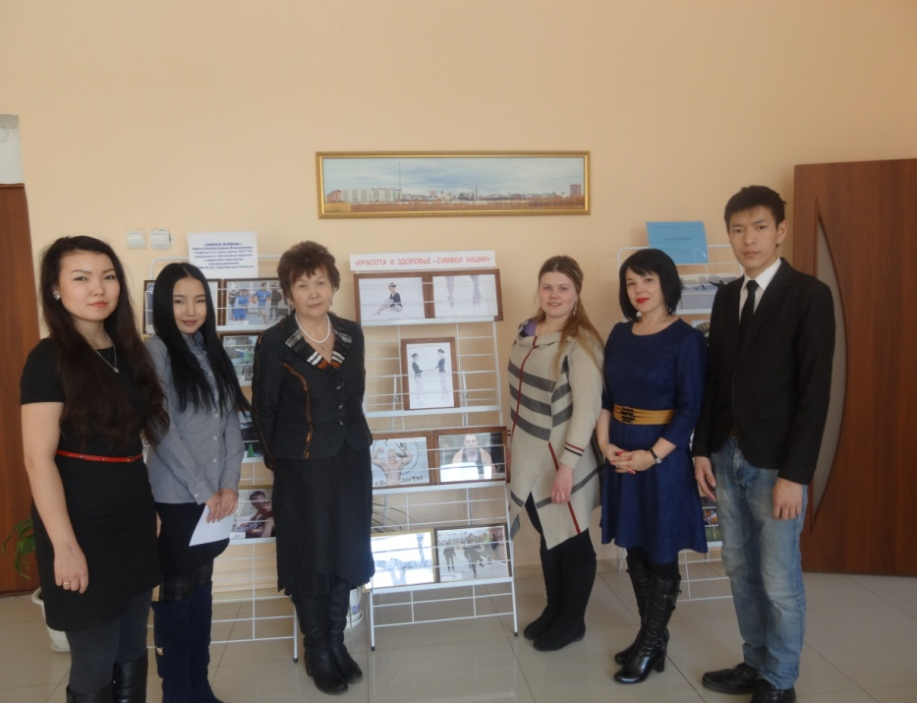
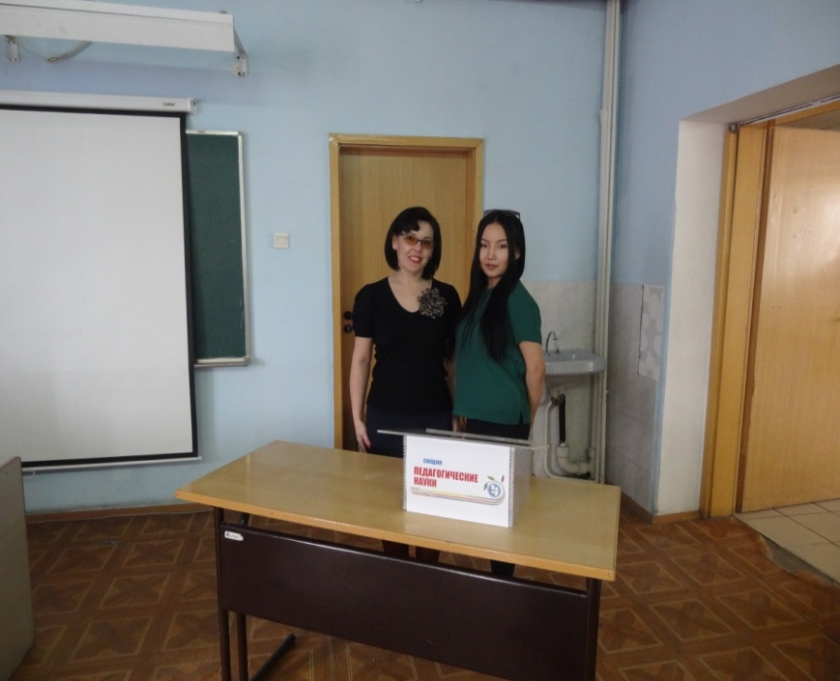
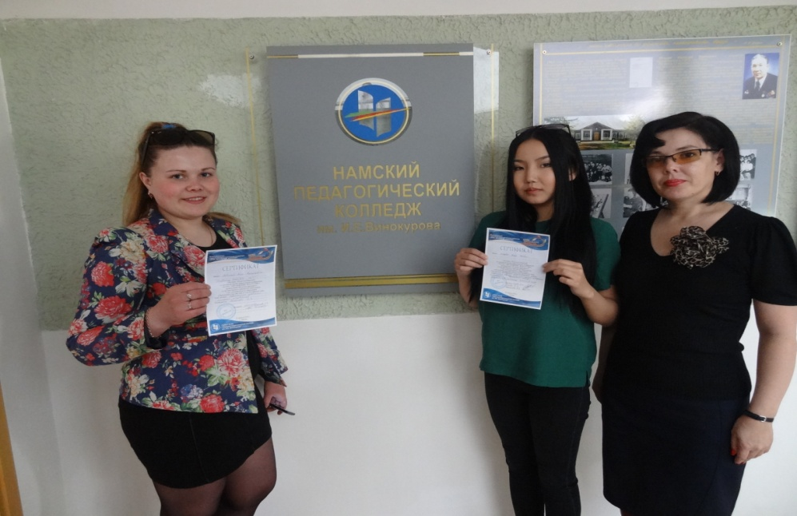
Результаты участия обучающихся в выставках, конкурсах,
олимпиадах, конференциях, соревнованиях
Дипломанты НПК «Наука. Образование. Искусство.» с. Намцы

Slide 19
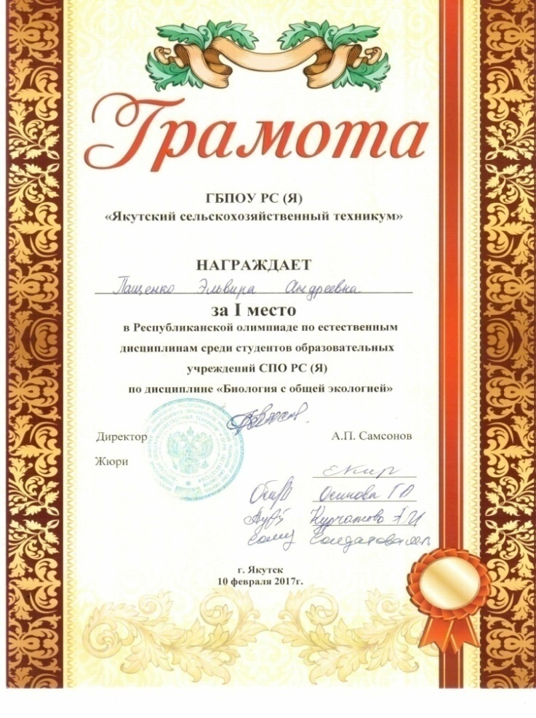
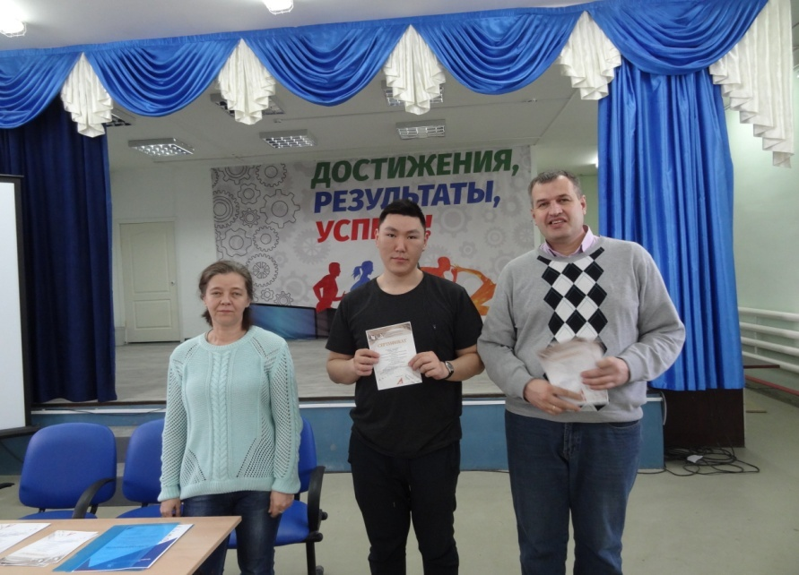
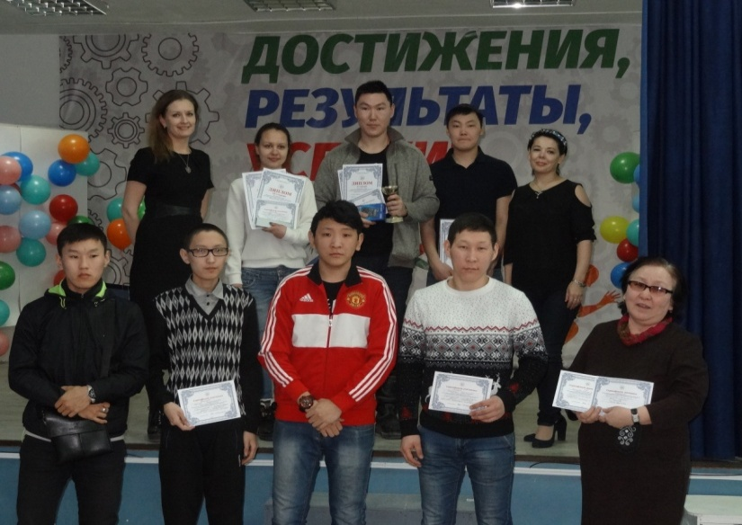
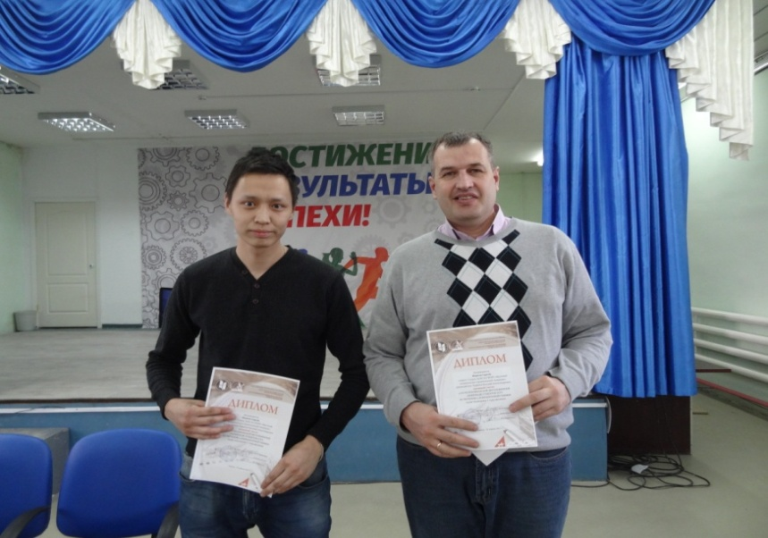
Результаты участия обучающихся в выставках, конкурсах,
олимпиадах, конференциях, соревнованиях
участники Республиканских олимпиад

Slide 20
Участники межрегиональных и всероссийских конкурсов
Результаты участия обучающихся в выставках, конкурсах,
олимпиадах, конференциях, соревнованиях

Slide 21
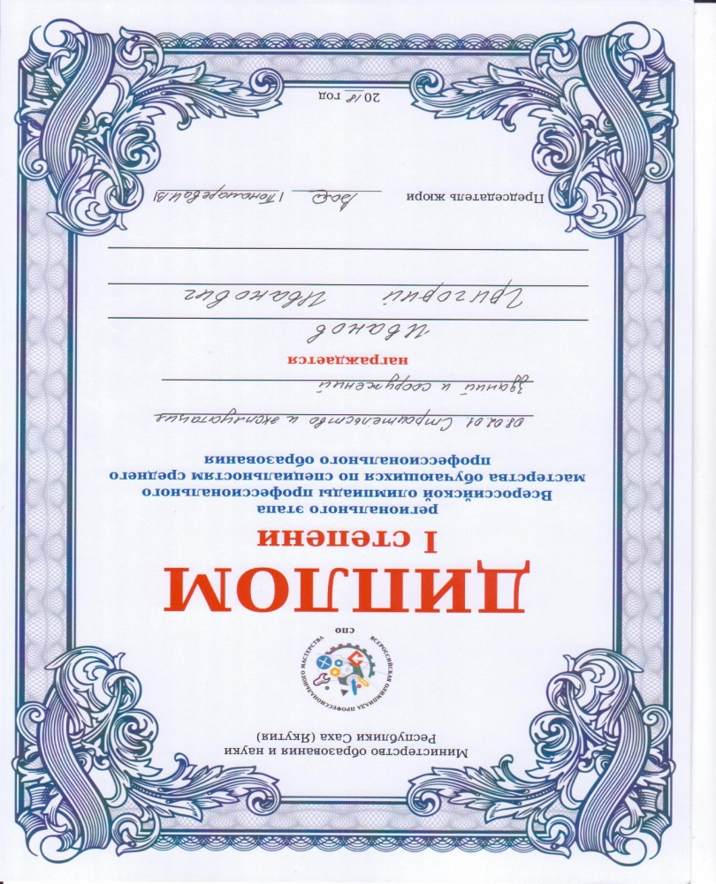
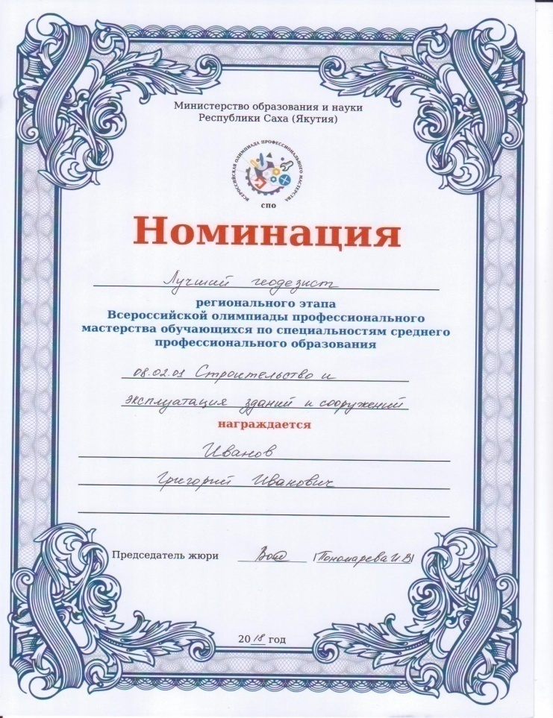
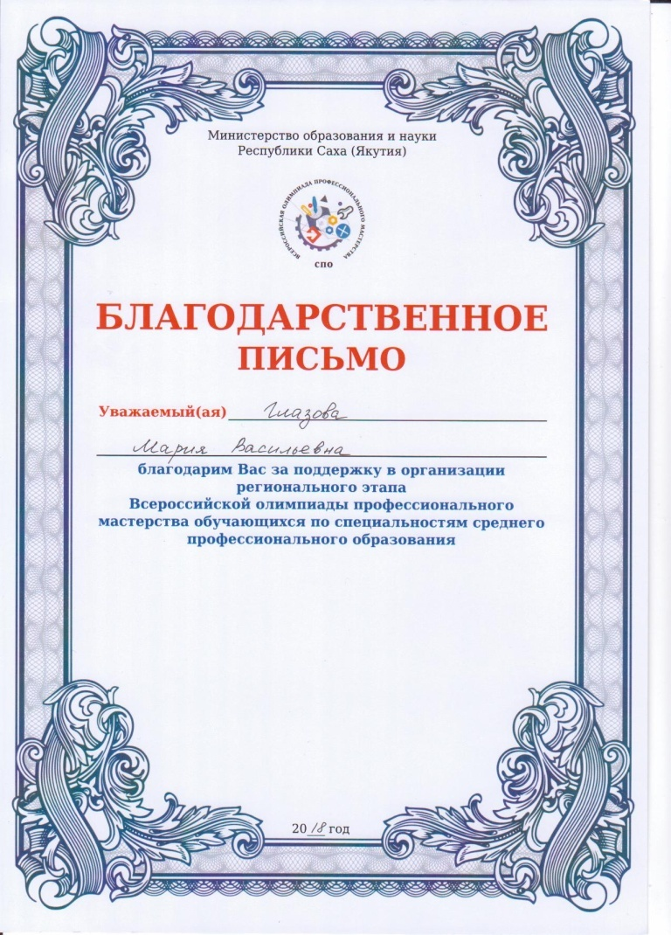
Результаты участия обучающихся в выставках, конкурсах,
олимпиадах, конференциях, соревнованиях

Slide 22
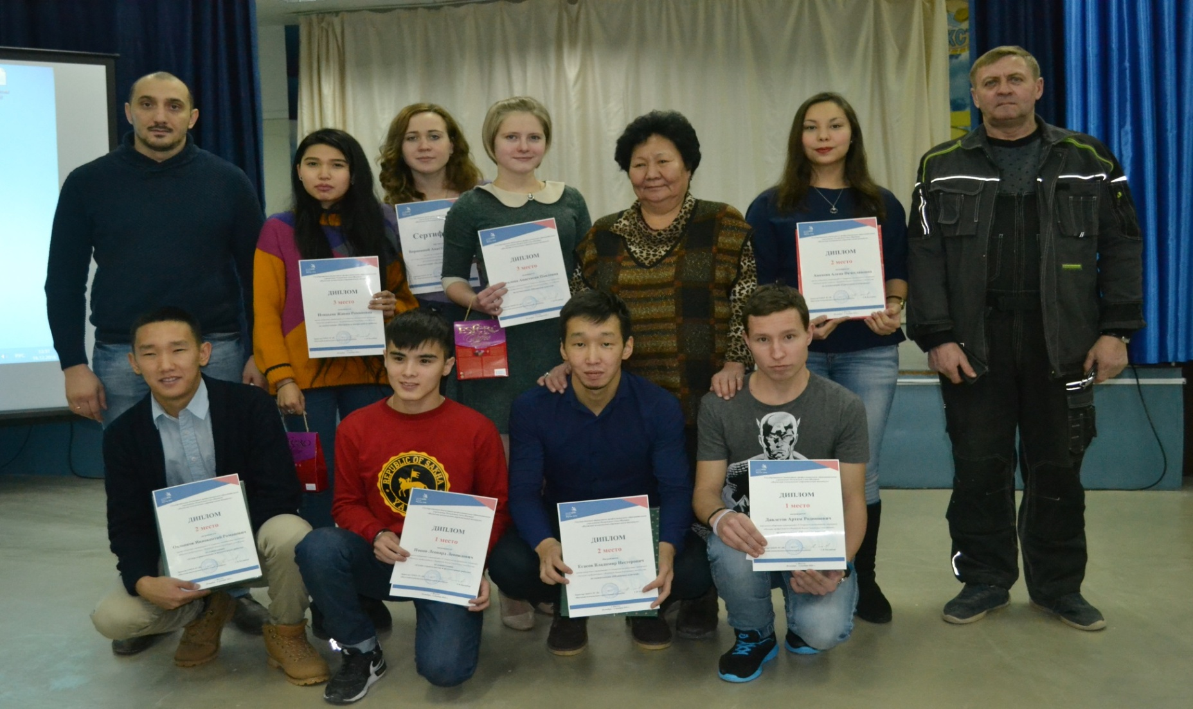
Победители и призеры отборочных соревнований
чемпионатов «Молодые профессионалы» WorldSkills Russia в Республике Саха (Якутия)

Slide 23
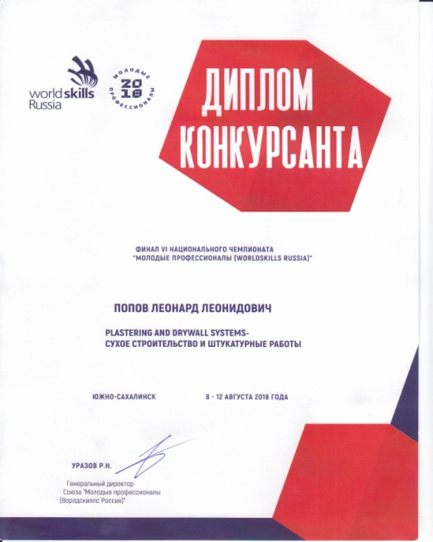
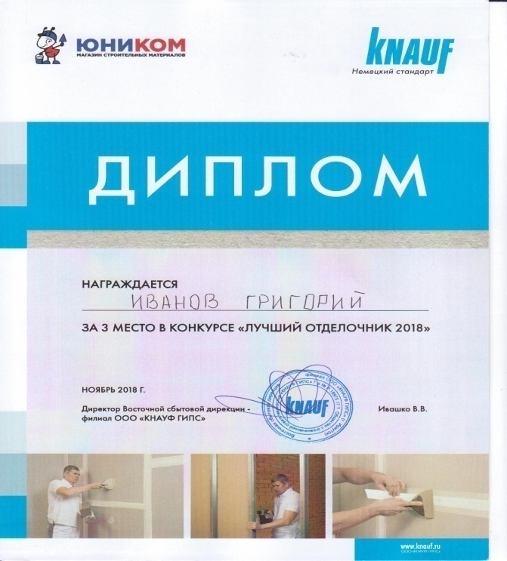
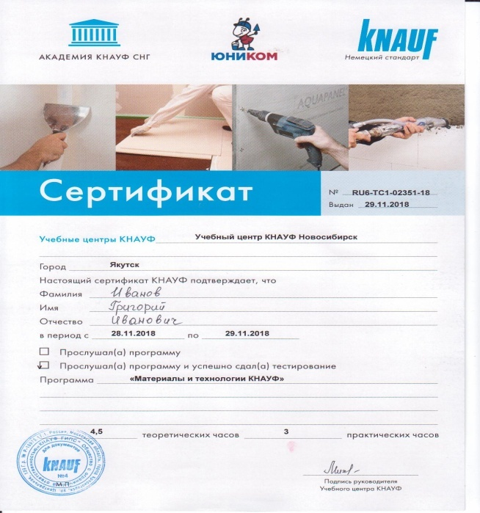
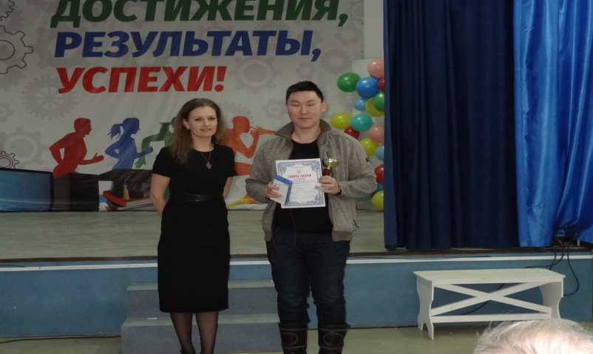
Распространение педагогического опыта

Slide 24
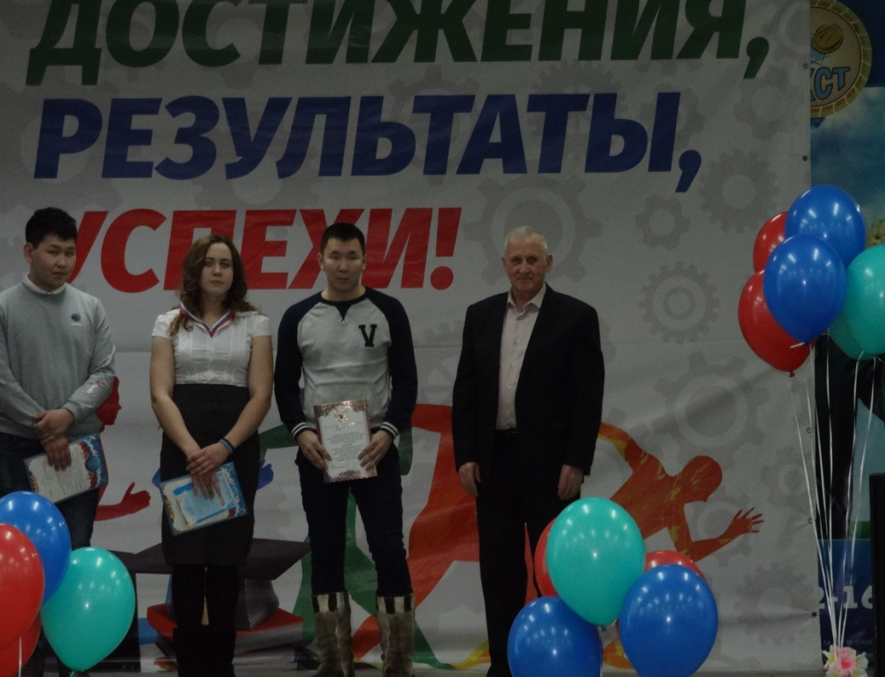
Результаты участия обучающихся в выставках, конкурсах,
олимпиадах, конференциях, соревнованиях

Slide 25
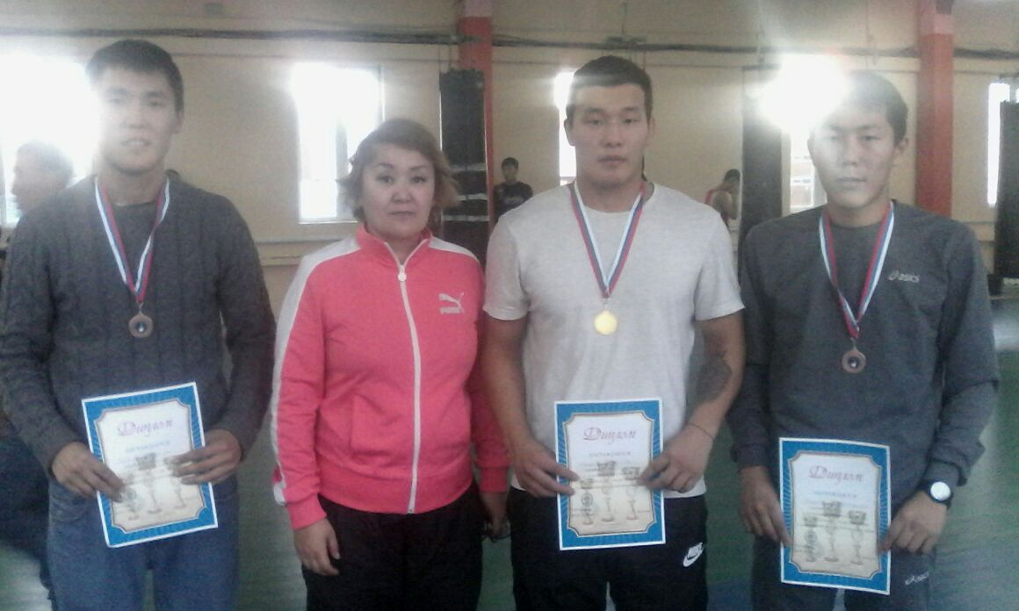
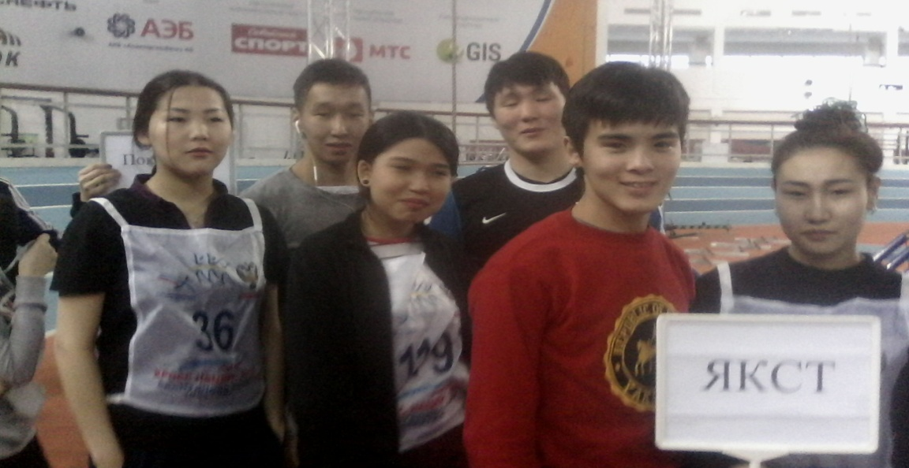
Результаты участия обучающихся в выставках, конкурсах,
олимпиадах, конференциях, соревнованиях

Slide 26
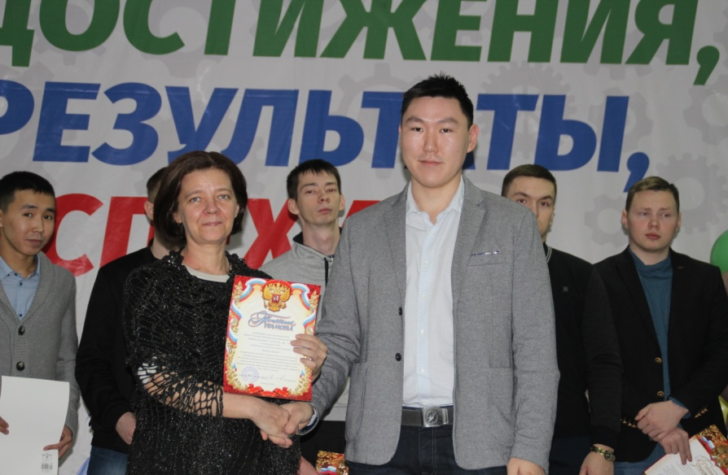
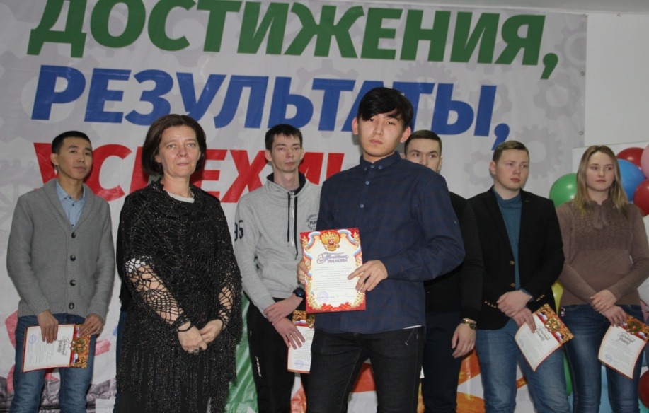
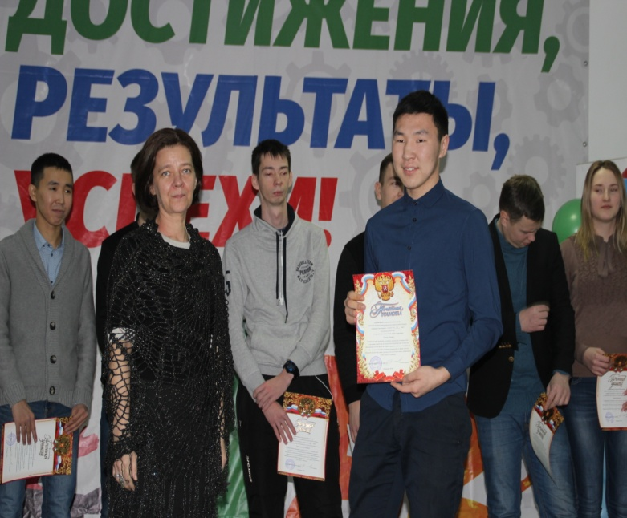
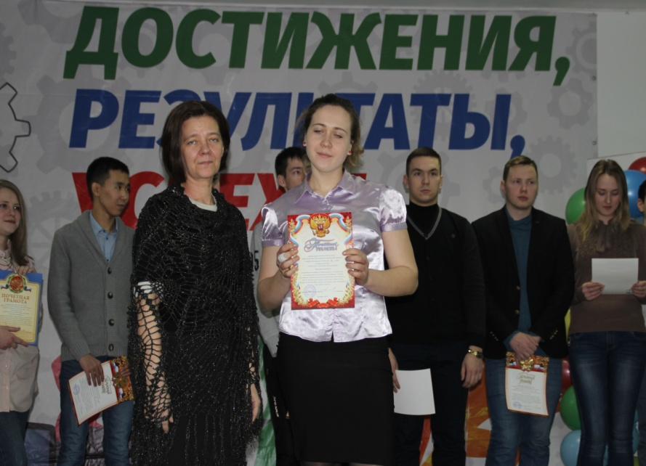
Результаты участия обучающихся в выставках, конкурсах,
олимпиадах, конференциях, соревнованиях

Slide 27
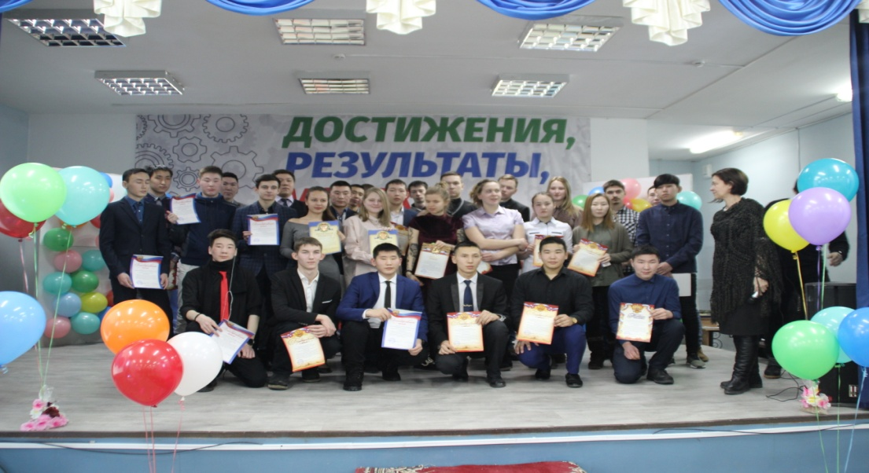
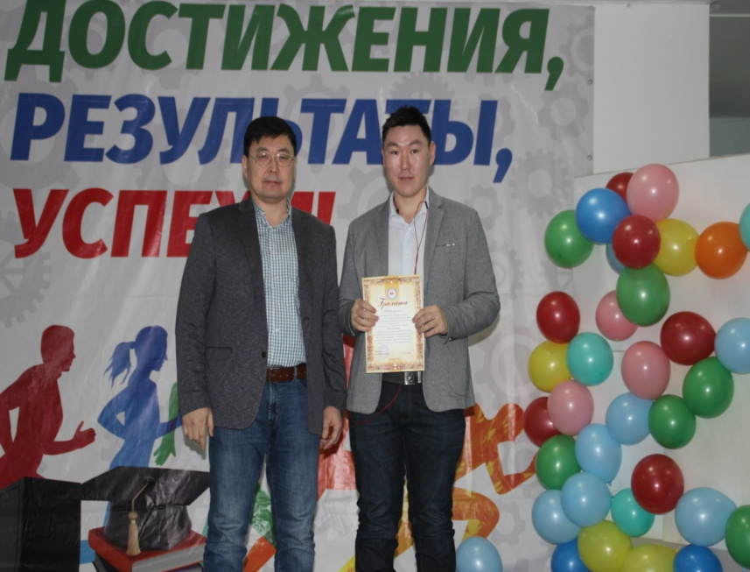
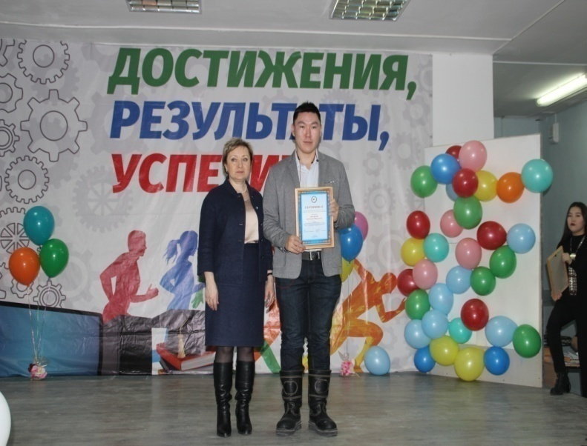
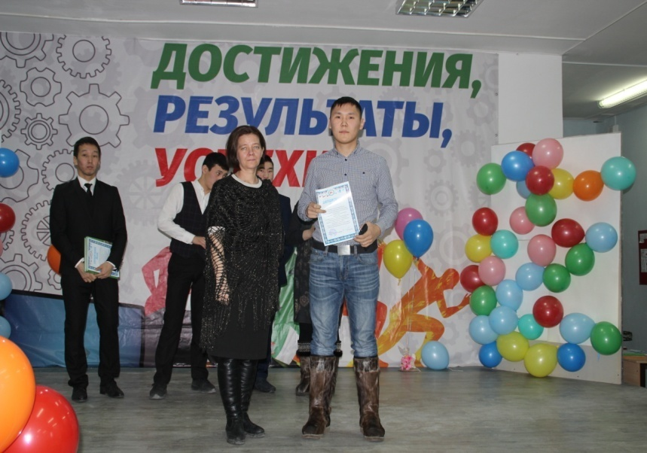
Результаты участия обучающихся в выставках, конкурсах,
олимпиадах, конференциях, соревнованиях

Slide 28
Распространение педагогического опыта
ГОД | НАИМЕНОВАНИЕ | РЕЗУЛЬТАТИВНОСТЬ
2018 год | - Публикация методической разработки по УД «Природные и искусственные газы» (Расчет горения газового топлива. Определение состава и количества продуктов горения.) - Публикация конспекта урока по УД «Природные и искусственные газы» (основные параметры газов) - Публикация Методической разработки урока «Глобальные проблемы экологии» - Проведено открытое занятие в форме деловой игры «Выбор вида управления МКД» | Свидетельство о публикации (Сайт Infourok.ru) Свидетельство о публикации (Сайт Infourok.ru) Свидетельство о публикации (Сайт Infourok.ru)
2017 год | Участие в Республиканском заочном конкурсе на лучшую научную и методическую работу по профилактике наркомании и пропаганде здорового образа жизни. | Сертификат участника
2016 год | Участие во Всероссийском конкурсе «Оценка профессиональных компетенций в освоении ФГОС СПО» | Диплом участника
2016 год | Участие во II Всероссийском конкурсе профессионального мастерства работников ПОО «Мой урок СПО-2016» | Диплом 3 степени
2016 год | Участие во Всероссийской научно – практической конференции «Формирование и поддержание конкурентоспособности образовательных организаций среднего профессионального образования | Сертификат участника

Slide 29
РАСПРОСТРАНЕНИЕ ПЕДАГОГИЧЕСКОГО ОПЫТА
Уч. год | Тема публикации | Наименование сборника
2017/18 | Методическая разработка урока «Глобальные проблемы экологии» | Сайт Infourok.ru
2017/18 | Конспект урока по УД «Природные и искусственные газы» | Сайт Infourok.ru
2017/18 | «Научно-исследовательская деятельность как фактор личностного и профессионального развития студентов» !I Международная студенческая научно-практическая конференция: ПРИВИТИЕ СТУДЕНТАМ ЭКОЛОГИЧЕСКОЙ КУЛЬТУРЫ С ПРИМИНЕНИЕМ МОЗАИЧНОГО ИСКУССТВА | СБОРНИК МАТЕРИАЛОВ II МЕЖДУНАРОДНОЙ СТУДЕНЧЕСКОЙ НАУЧНО-ПРАКТИЧЕСКОЙ КОНФЕРЕНЦИИ «НАУЧНО-ИССЛЕДОВАТЕЛЬСКАЯ ДЕЯТЕЛЬНОСТЬ КАК ФАКТОР ЛИЧНОСТНОГО И ПРОФЕССИОНАЛЬНОГО РАЗВИТИЯ СТУДЕНТОВ»
2017/18 | Публикация методической разработки по УД «Природные и искусственные газы» (Расчет горения газового топлива. Определение состава и количества продуктов горения.) | Сайт Infourok.ru
2016/17 | Организация профилактической работы студенческим советом ГБПОУ РС (Я) «ЯКСТ» | Сборник материалов НПК «Наука.Образование.Искусство.

Slide 30
РАСПРОСТРАНЕНИЕ ПЕДАГОГИЧЕСКОГО ОПЫТА

Slide 31
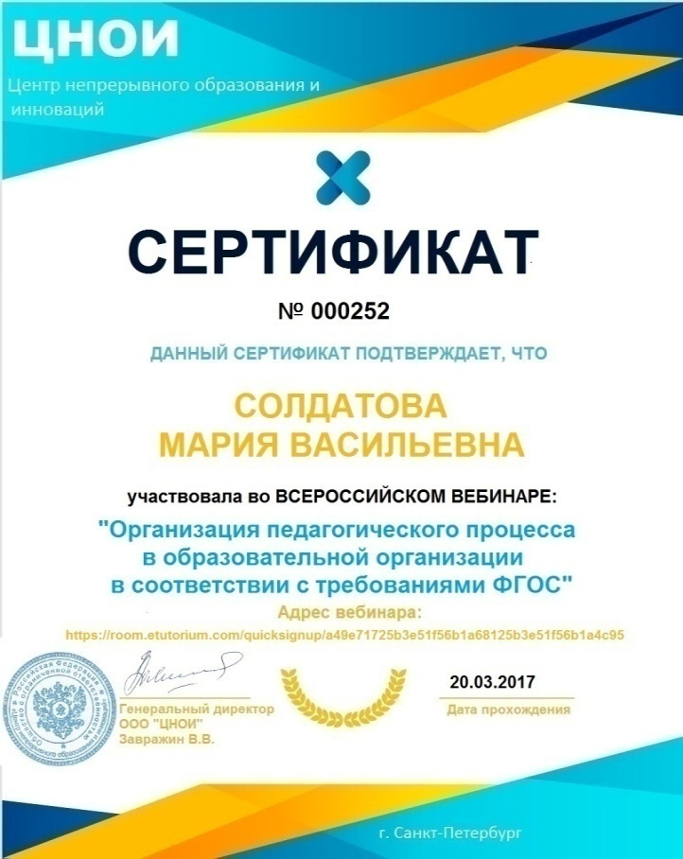
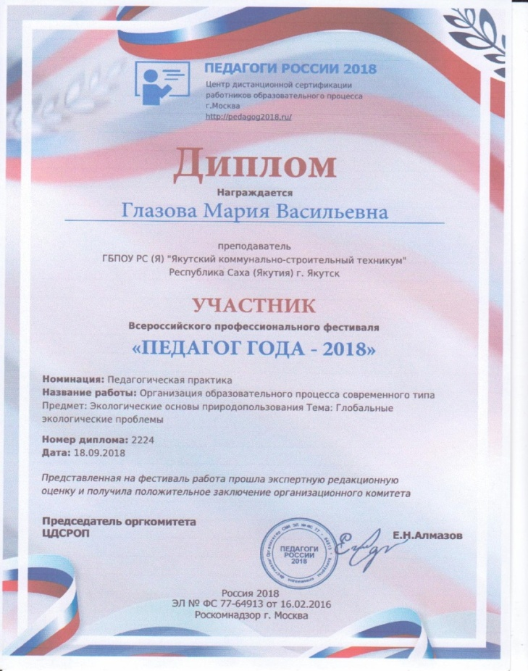
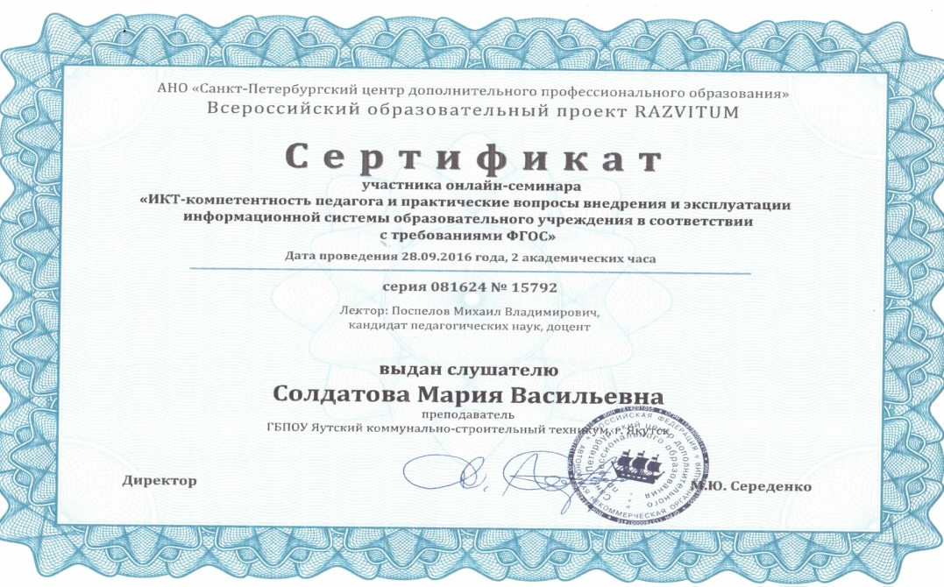
РАСПРОСТРАНЕНИЕ ПЕДАГОГИЧЕСКОГО ОПЫТА

Slide 32
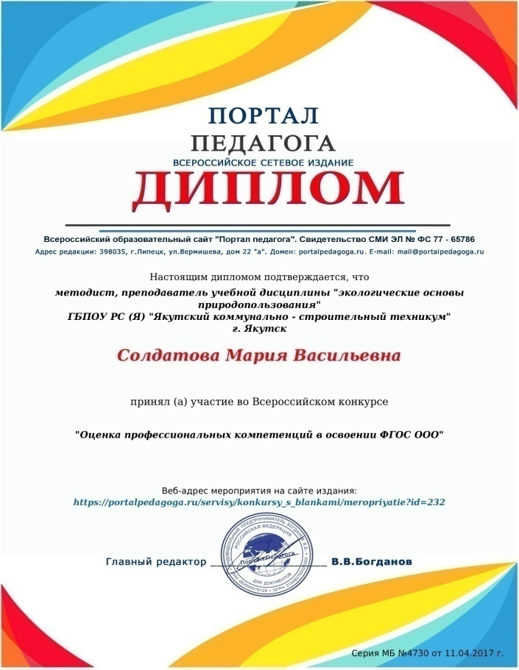
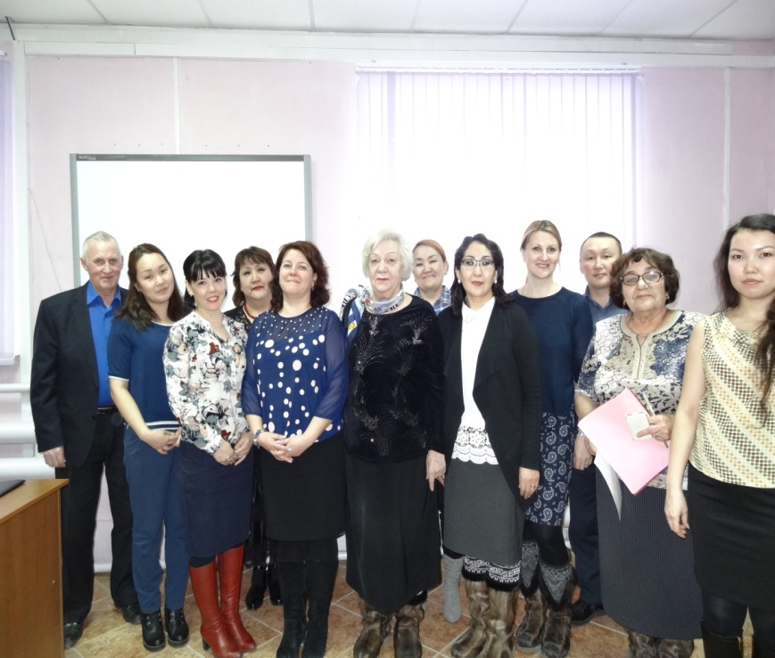
РАСПРОСТРАНЕНИЕ ПЕДАГОГИЧЕСКОГО ОПЫТА

Slide 33
ПУБЛИКАЦИИ

Slide 34
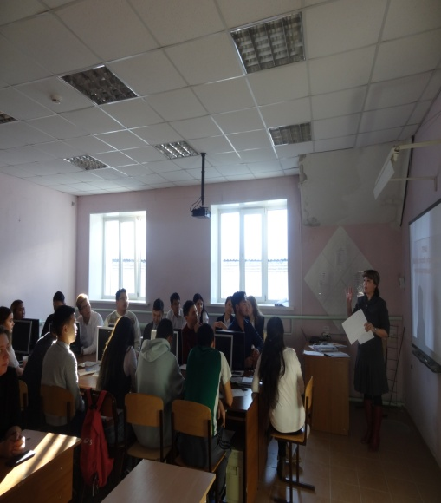
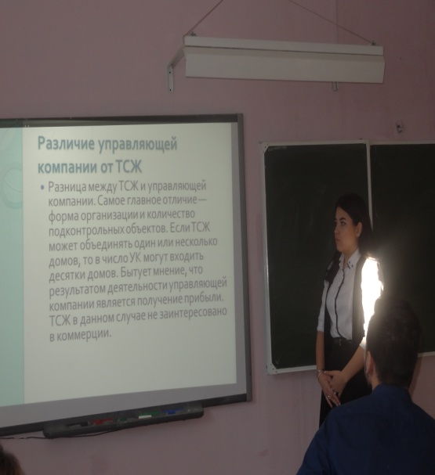
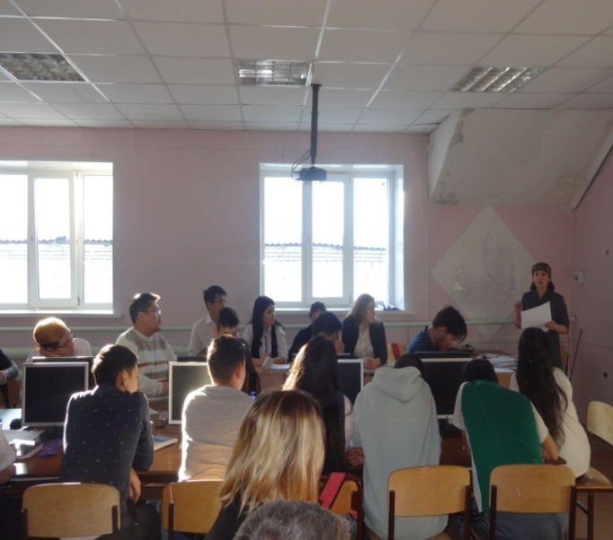
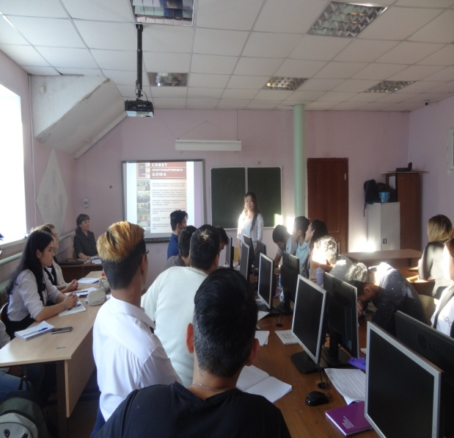
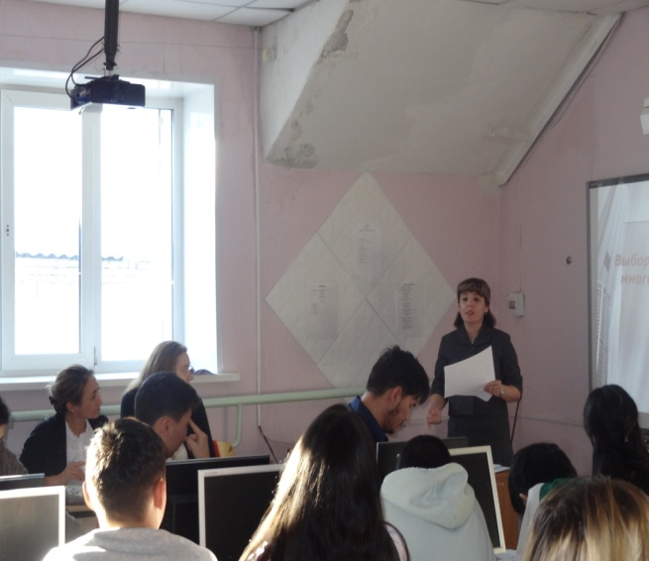
Открытое занятие по МДК 01.01 в группе УЭД -18, 2018 г.

Slide 35
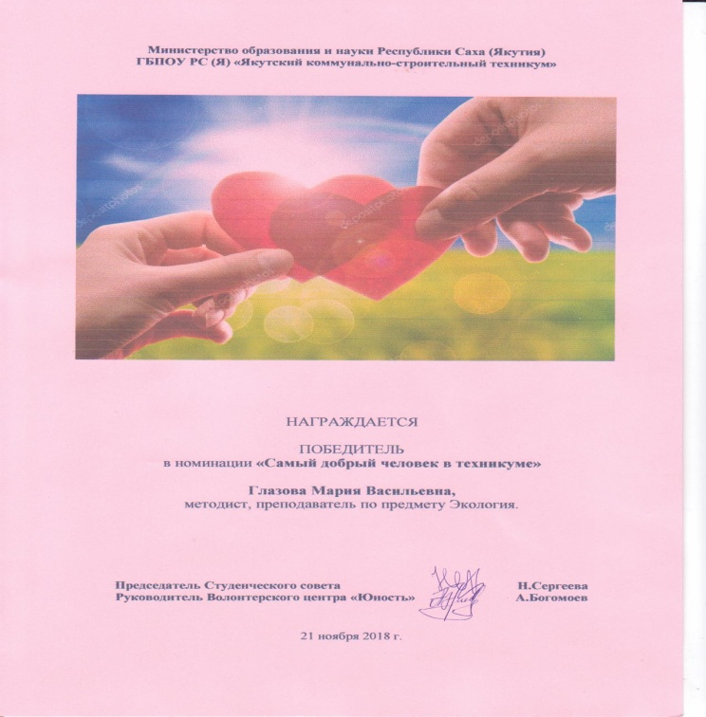
Куратор группы СИЭЗ - 16

Slide 36
Куратор группы СИЭЗ - 16
Внеурочная деятельность куратора

Slide 37
Проведение внеаудиторной работы со студентами «Декада родного языка».

Slide 38
Поощрения за профессиональную деятельность

Slide 39
Спасибо за внимание!

